Slide 1


Grupo N°11 Proyecto – “As You Wish”
https://trello.com/b/Bi8GMLx6/gestion-de-danza
https://github.com/COv879/ICF232_202010_Grupo11_AsYourWish
Profesor en Jefe:
Pablo Hernan Schwarzenberg Riveros

Slide 2




Integrantes
Cristóbal Olave Herrera
Aldana Bravo Saldivia
Ernesto Nicolas Lagos
Jefe de Proyecto: Vicente Andrés Díaz Quezada v.dazquezada@uandresbello.edu

Slide 3

Resumen
El Proyecto "As You Wish", es el desarrollo de una Aplicación Web para una Cadena de Academias de Baile de nombre "As You Wish".
Se creo con el propósito de resolver la poca optimización de Administración y organización de diversos tipos de Datos que presentan las Academias.

Slide 4
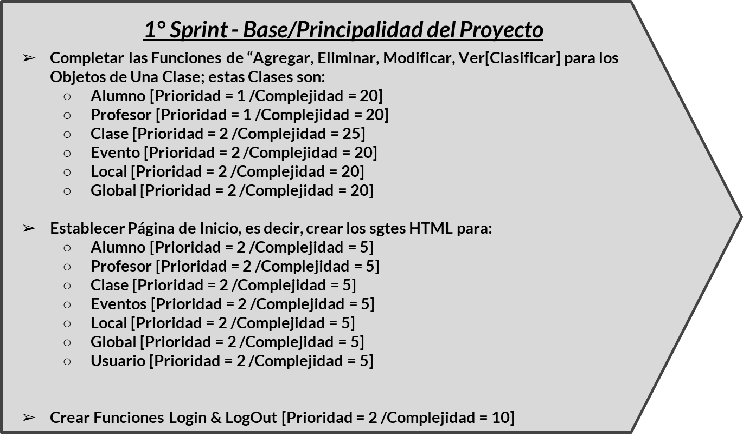
Sprint 1
Principalmente se enfoca en el desarrollo de Objetos, así como la implementación de Páginas para definir la Base principal de nuestro Proyecto.

Slide 5
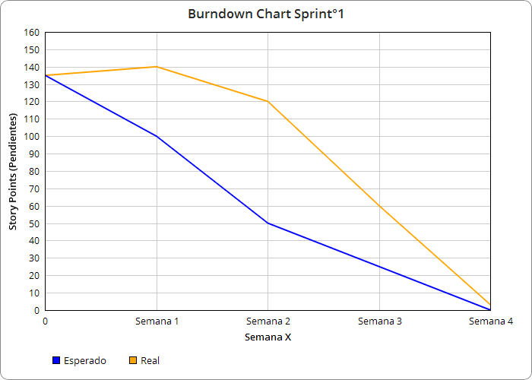

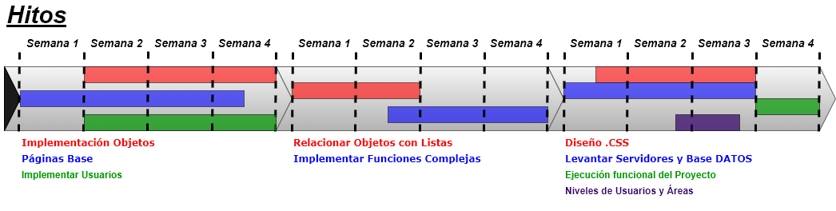
Dashboard
¿Qué es este Proyecto?
Aplicación de administración y almacenamiento de Datos
N° de Historias: 15
2 EN DESARROLLO
9 COMPLETADAS
[Relacionados a Implementar Objetos & Pagina Base]
Estado Actual
Positivo: Estructura Base del Proyecto Completada
Negativo: Falta de Funciones Complejas en Desarrollo
4 NO INICIADAS
[Funciones Complejas de Código & Listas]
Visualizar, Agregar, Modificar o Eliminar Objetos
Inicio Proyecto: 2020-04-09
Termino Proyecto: 2020-11-23
Último Build: 2020-09-28
Estado: PASS
Automatización de Pruebas: 90%
Cobertura de las Pruebas: 90%
Defectos Totales: 1
Informes Semanales: 4 Historias y Puntaje Total: 291

Slide 6
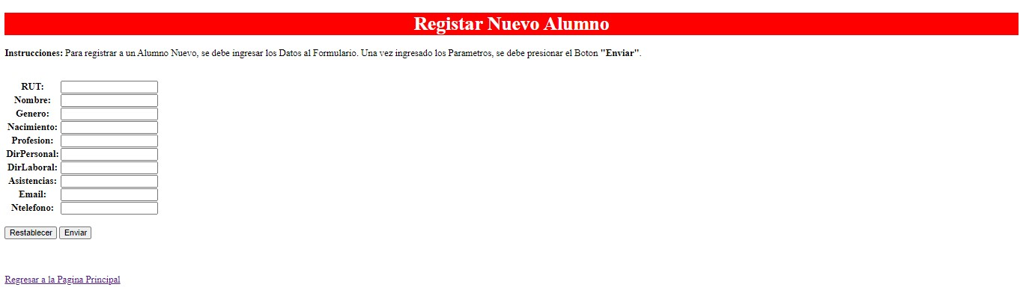
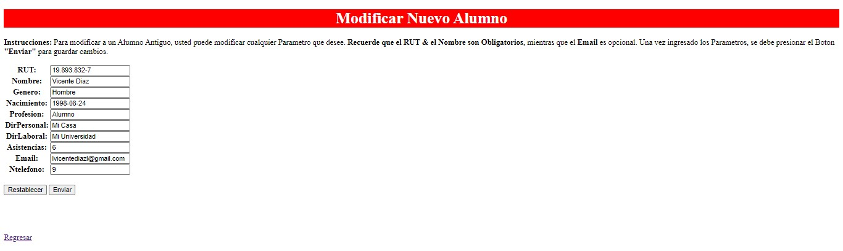
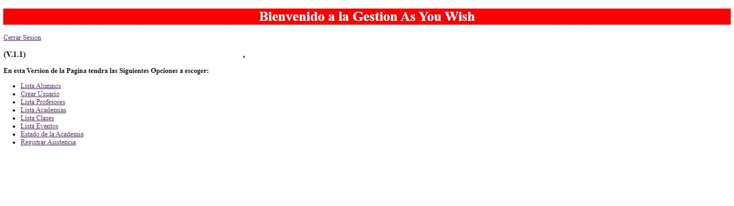
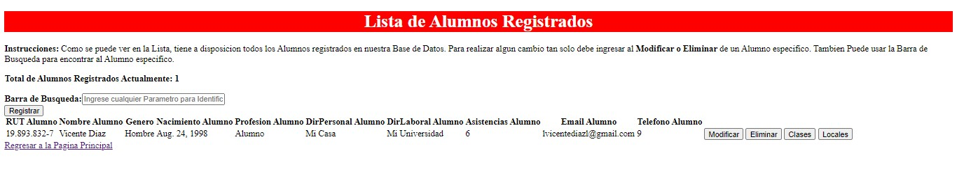
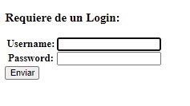
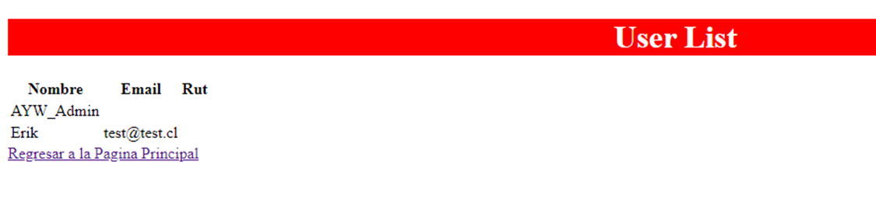
Entregables
Se logro la capacidad de registrar y Visualizar a los Usuarios, así el como establecer un Nivel de Permiso en bajo Nivel
Se establecieron las Páginas Principales que redireccionan hacia los otros URL
Se establecieron, los HTML que visualizan los Objetos registrados en la Base de Datos, siendo capaz de Eliminar, Modificar o Registrar Objetos

Slide 7
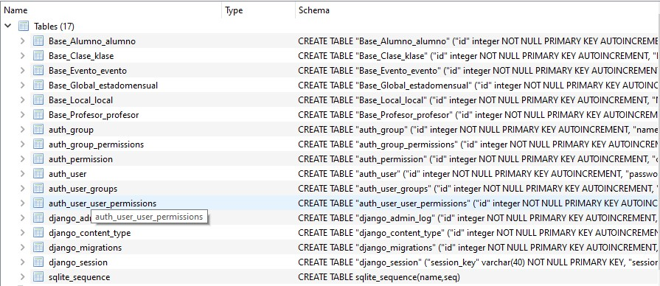
Entregable

Slide 8
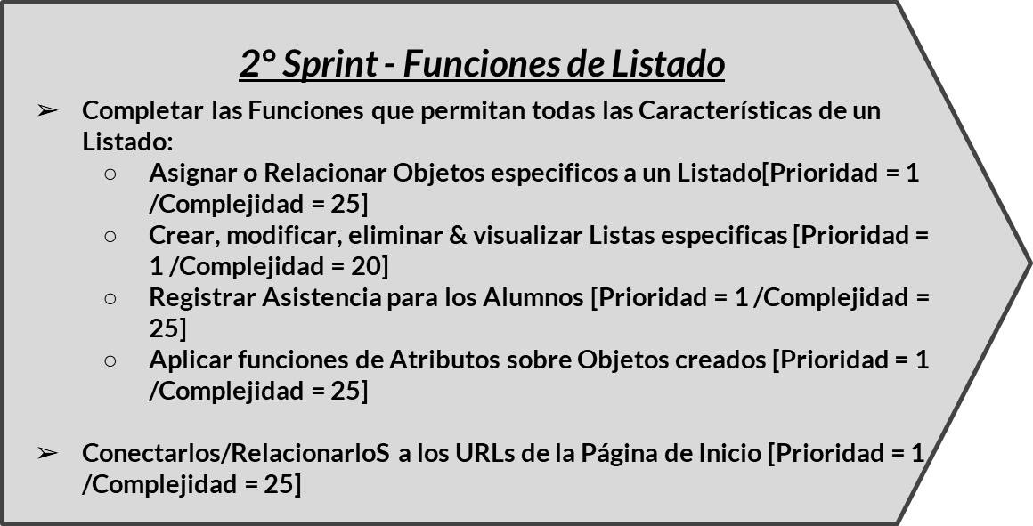
Sprint 2
Principalmente se enfoca sobre todo lo relacionado al manejo de Listas, incluyendo sus funciones

Slide 9
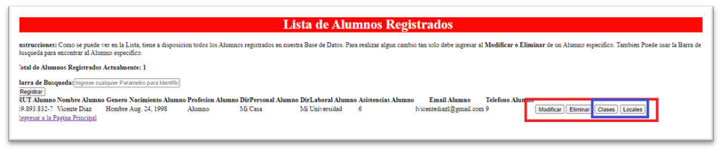
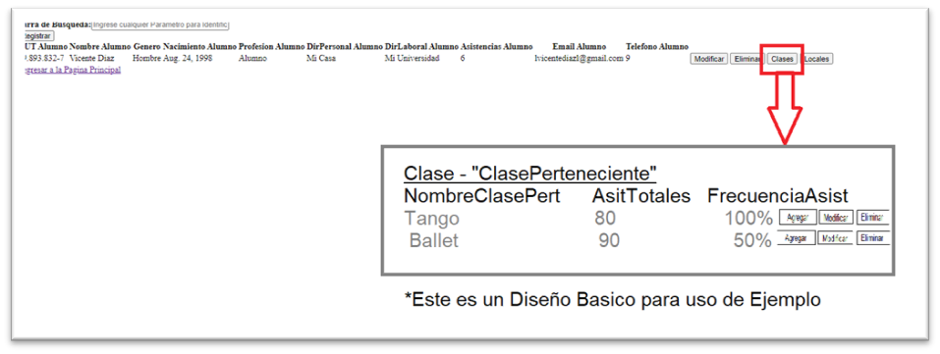
Planificación
Desarrollar Páginas de Listas en formato HTML
Implementar Objetos específicos a la Listas
Implementar las funciones requeridas para que el Sistema modifique los Atributos de forma automática

Slide 10
Palabras finales

